Slide 1
1-
Écrire un nombre dicté
Écris les nombres
563 – 420 - 908
2. 743 sept-cent-quarante-trois
3. 500 + 20+100+3= 623
4.523 > 509
5. 599 < 600 < 601
6. 326336-346-356-366-376
Complt de 485 à d : 5
145-175-215
365€
263-121= 142

Slide 2
2-
Écrire le nombre dicté en lettres
Écris le nombre
743 en lettres

Slide 3
3-
Écrire un nombre par recomposition 60 + 200 +5
Écris le nombre
500 + 20 + 100 + 3

Slide 4
4-
Compare deux nombres // Range ces trois nombres dans l’ordre croissant/ Décroissant //
Compare
523 …… 509

Slide 5
5-
Encadrer un nombre à l’unité, à la dizaine, à la centaine
Encadre ce nombre à l’unité
…… < 600 < …..

Slide 6
6-
Continue la suite des nombres (écris les trois nombres suivants en appliquant la règle) / Ajouter, soustraire deux nombres /
Continue
326-336-346-…-…-…

Slide 7
7-
Compléter à la dizaine sup , à la centaine sup / Compléter à un nombre ex. 43 + …. = 65 ou avec retenue 46 + …. = 65
Quel est le complément à la dizaine suivante de 485 ?

Slide 8
8-
Écris les trois nombres de la droite graduée
+5

Slide 9
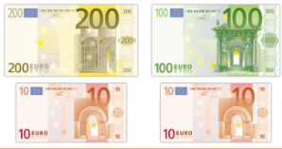
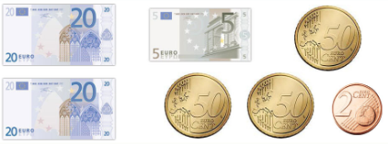
9-
Donner une somme par lecture et calcul des pièces et billets en euros et en centimes d’euros
Quelle est cette somme ? N’oublie pas l’unité !

Slide 10
10-
Poser et calculer une addition, une soustraction (rapidement)
Pose et calcule
263 - 121=

